Slide 1
Potvrzení souhlasu (GDPR) v systému Bakaláři
Základní škola Otokara Březiny, Jihlava, příspěvková organizace
www.zsobreziny.cz
6. 9. 2018

Slide 2
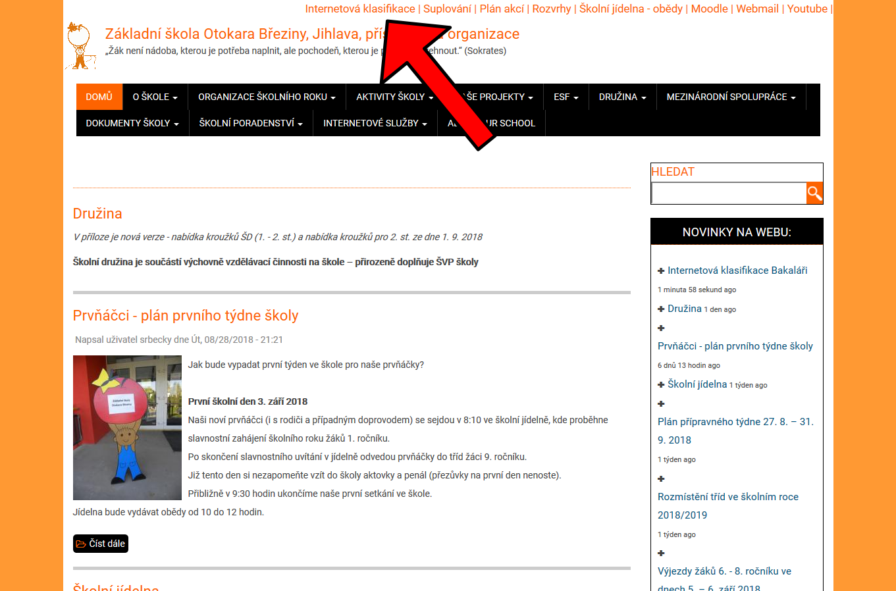
Na školních stránkách www.zsobreziny.cz vstupte do aplikace Internetová klasifikace

Slide 3
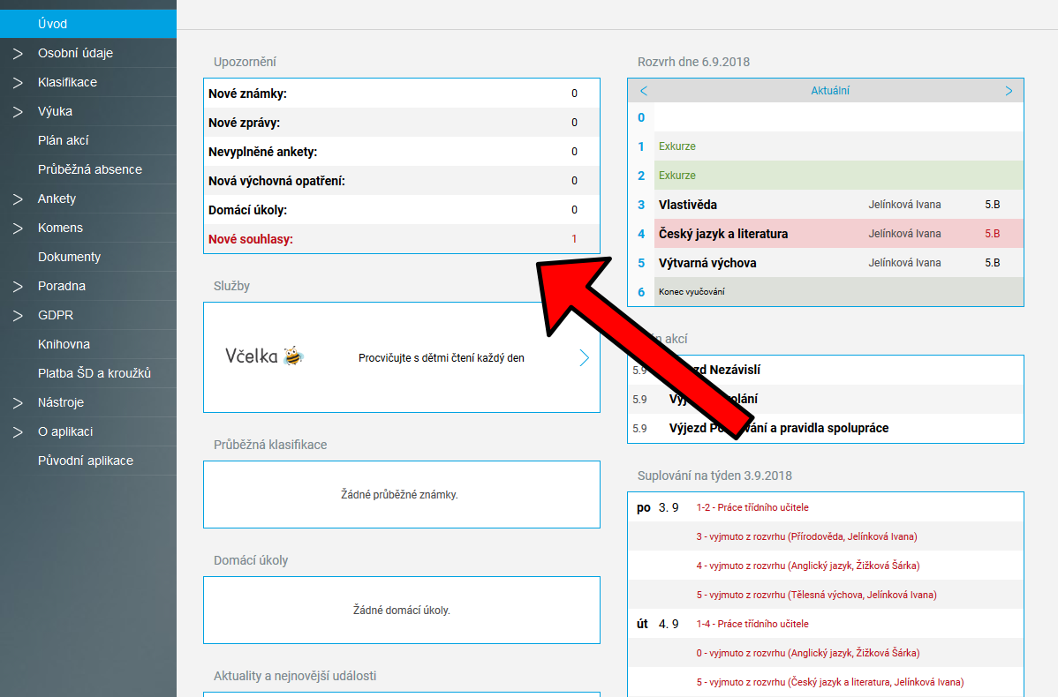
Pokud je po Vás vyžadován souhlas, jste na něj upozorněni hned na úvodní stránce
Klikněte na řádek Nové souhlasy

Slide 4
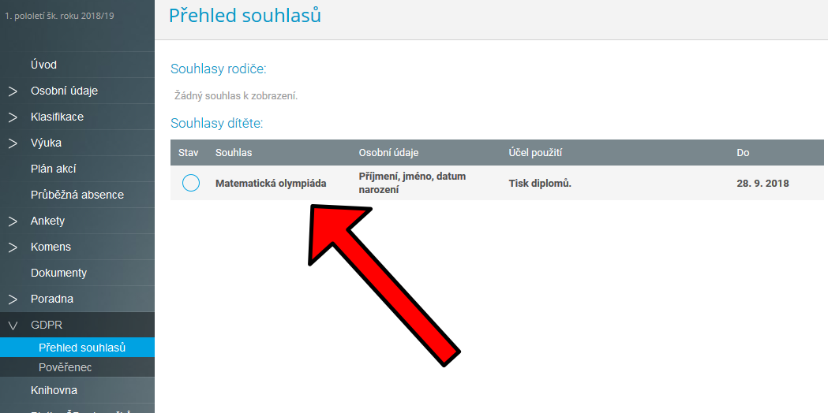
Zobrazí se přehled souhlasů
Klikněte na daný souhlas, v tomto případě na řádek Matematická olympiáda

Slide 5
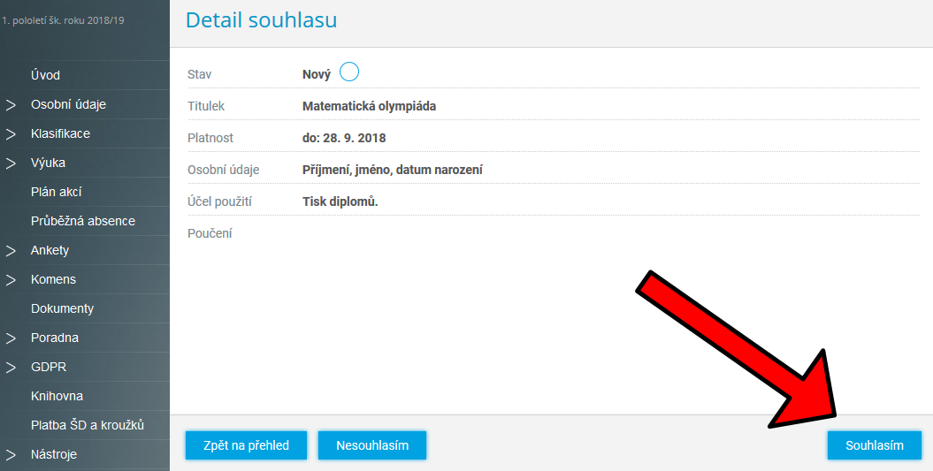
Pokud souhlasíte, klikněte na tlačítko Souhlasím

Slide 6
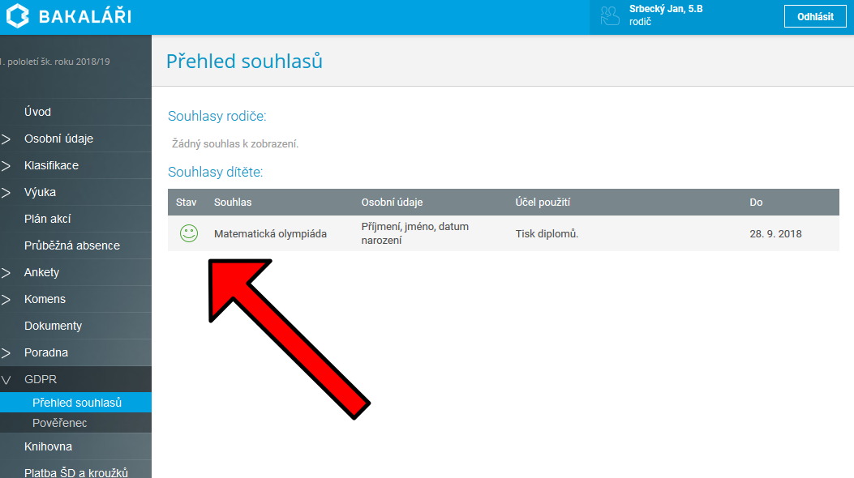
Symbol souhlasu se změnil na „smajlíka“
Souhlas je udělen

Slide 7
Proč jsme zvolili tento způsob komunikace?
Váš souhlas vyžaduje nařízení GDPR, bez souhlasu nemůžeme předat údaje o žákovi jiné organizaci a tím pádem se nemůže účastnit dané akce.
Žáci nemusí nosit papírky s žádostmi domů a zpět do školy.
Šetříme životní prostředí.
Souhlas můžete udělit velmi jednoduše pouhým kliknutím.
Všechny souhlasy jsou zpětně dohledatelné.

Slide 8
Děkujeme za spolupráci.

